Slide 1

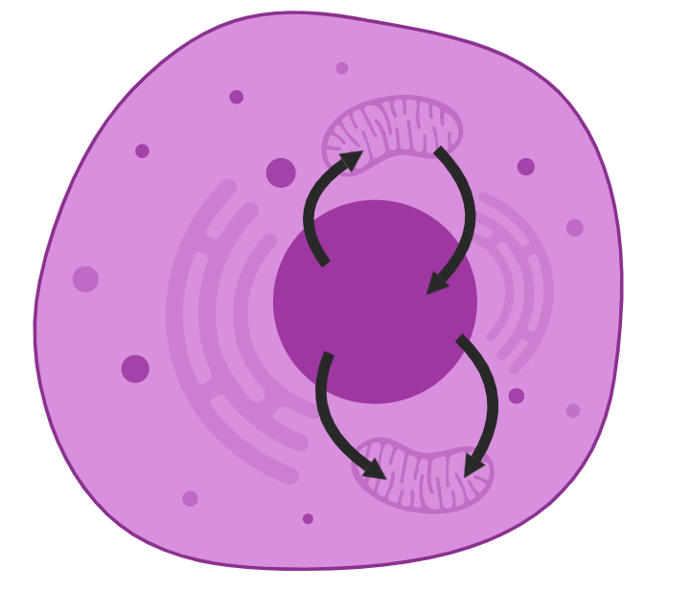
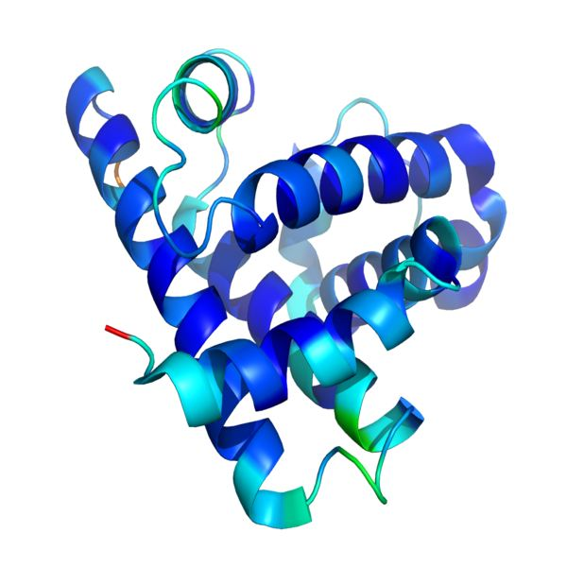

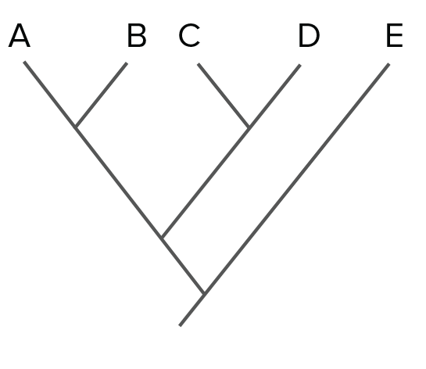
Laboratory of functional and
comparative genomics
Advisor Mikhail S. Gelfand
>> Mitochondrial retrograde signalling
Looking for short mitochondria-to-nucleus retrograde peptides
Поиск коротких пептидов, осуществляющих ретроградную передачу сигнала из митохондрий в ядро
Background
Aims
На митохондрии оказывает воздействие множество факторов. Предполагается, что три недавно открытых пептида участвуют в ретроградной передаче сигнала из митохондрий в ядро. Сигнал может отражать состояние митохондриальных белков, степень окислительного стресса, а также множество других факторов.
A wide variety of stress factors affect mitochondria. Three small mitochondrial-encoded proteins have been proposed to provide for the retrograde signalling from the mitochondria to the nucleus. These peptides are believed to transmit the information about reactive oxygen species, misfolded proteins level, and other unknown factors to the nucleus.
Собрать всю имеющуюся информацию о ретроградной передаче сигнала
Найти новые геномные области, которые могут кодировать пептиды
Предсказать пространственную структуру найденных пептидов
Оценить стабильность пептидов
Найти схожие последовательности в близких видах и проследить, у кого они появились впервые
Collect all available information about retrograde signalling
Find all possible peptide-coding regions
Predict the spatial structure of found peptides
Measure the peptides' stability
Find similar sequences in related species and determine, when each peptide has appeared
Methods
Во время выполнения работы мы будем:
использовать скрипты на Питоне, работать в командной строке.
использовать программы и базы данных (ORFfinder, BLAST, MEGA, NCBI)
During the project we will:
use Python scripts and work in command line
work with tools and databases (ORFfinder, BLAST, MEGA, NCBI)
5’
3’
Поиск кодирующих пептиды геномных областей. Предсказание пространственной структуры пептида и анализ схожих последовательностей.
Search for peptide-coding regions. Spatial structure prediction and similar sequences analysis.

